Slide 1
ПРО ПІДСУМКИ АНАЛІЗУ РЕЗУЛЬТАТІВ УЧАСТІ ЗЗСО КИЇВСЬКОГО РАЙОНУ
В ЗНО 2017 РОКУ
методист методичного центру
Саприкіна М.А.

Slide 2

ВІДСОТОК УЧНІВ, ЯКІ ОТРИМАЛИ ВІД 160 БАЛІВ І БІЛЬШЕ
Назва ЗНЗ | % від загальної к-ті | Назва ЗНЗ | % від загальної к-ті
ХСШ № 170 | 13,34 | ХГ № 55 | 48,08
НВК "Ліцей Професіонал" | 16,66 | ХЛ № 107 | 51,92
ХЗОШ № 110 | 16,67 | ХЗОШ № 164 | 53,57
ХЗОШ № 100 | 24,24 | ХСШ № 134 | 55,56
ХЗОШ № 158 | 30,77 | ХСШ № 62 | 56,95
ХПАХЛ | 31,25 | СЕПШ ХГУ "НУА" | 57,14
ХЗОШ № 52 | 33,34 | ХПЛ № 4 | 58,82
ХТЛ № 9 | 35,71 | ХСШ № 166 | 59,26
ХЗОШ № 165 | 36 | ХГ № 1 | 60,87
ХП НВК "Гімназія ОЧАГ" | 37,93 | ХСШ № 17 | 65,31
ХЗОШ № 37 | 42,86 | ХСШ № 133 | 69,39
ХЗОШ № 36 | 43,9 | Школа "Лєствіца" | 76,47
ХЗОШ № 5 | 44,44 | ХСШ № 16 | 86,67
ХГ № 172 | 47,83

Slide 3
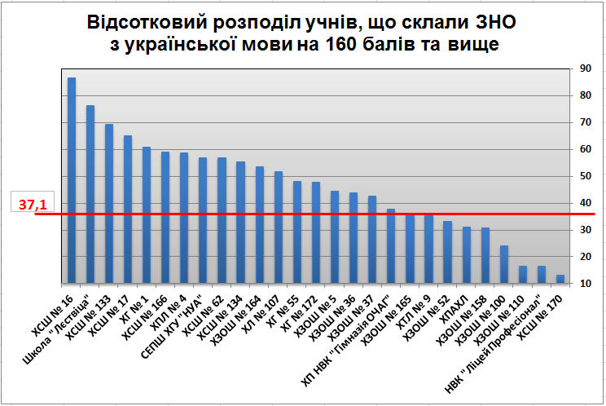

Slide 4
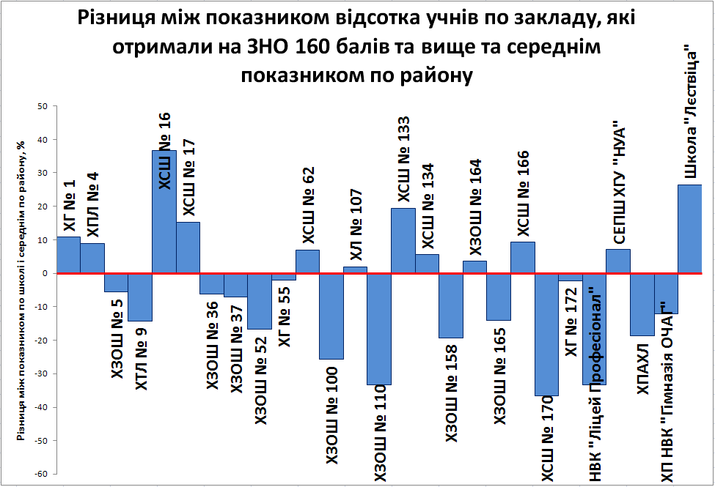

Slide 5
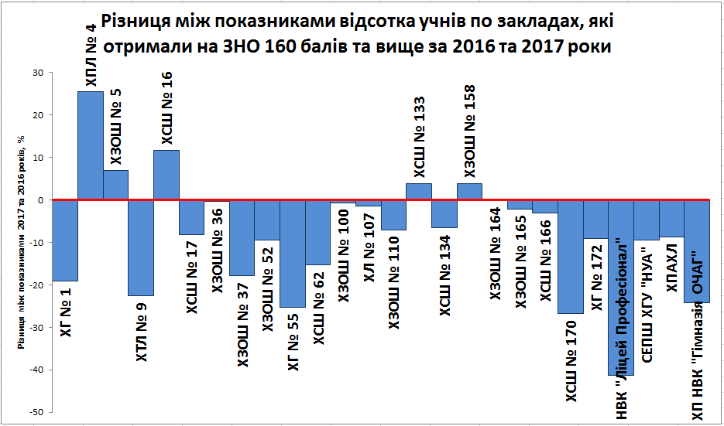

Slide 6
УЧНІ, ЯКІ НЕ ПОДОЛАЛИ ПОРІГ “СКЛАВ/НЕ СКЛАВ”
Назва ЗНЗ | Кількість учнів, які складали ЗНО | % учнів, які не подолали поріг «склав/не склав» | Кількість учнів, які не подолали поріг «склав/не склав»
ХСШ № 17 | 98 | 1,02 | 1
ХЗОШ № 5 | 54 | 1,85 | 1
ХГ № 55 | 52 | 1,92 | 1
ХЗОШ № 36 | 41 | 2,44 | 1
ХСШ № 62 | 72 | 2,78 | 2
ХТЛ № 9 | 28 | 3,57 | 1
ХЗОШ № 165 | 50 | 4 | 2
СЕПШ ХГУ "НУА" | 21 | 4,76 | 1
ХЗОШ № 52 | 18 | 5,56 | 1
ХСШ № 134 | 18 | 5,56 | 1
ХЗОШ № 100 | 33 | 6,06 | 2
ХПАХЛ | 32 | 6,25 | 2
ХЗОШ № 37 | 28 | 7,14 | 2
ХЗОШ № 110 | 18 | 11,11 | 2
ХЗОШ № 158 | 13 | 15,38 | 2

Slide 7
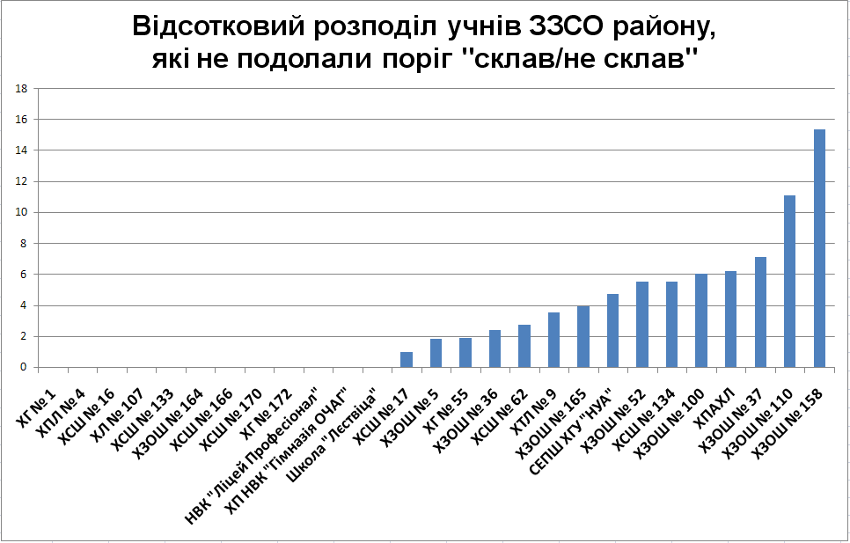

Slide 8
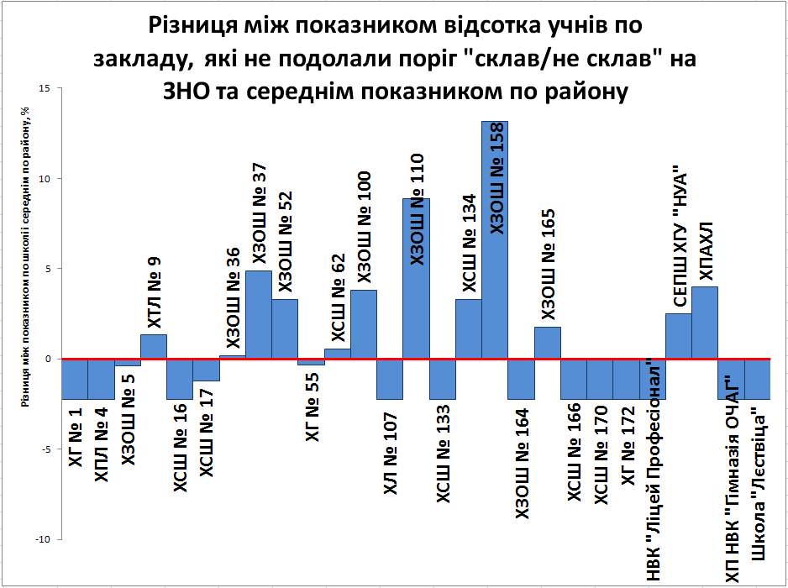

Slide 9
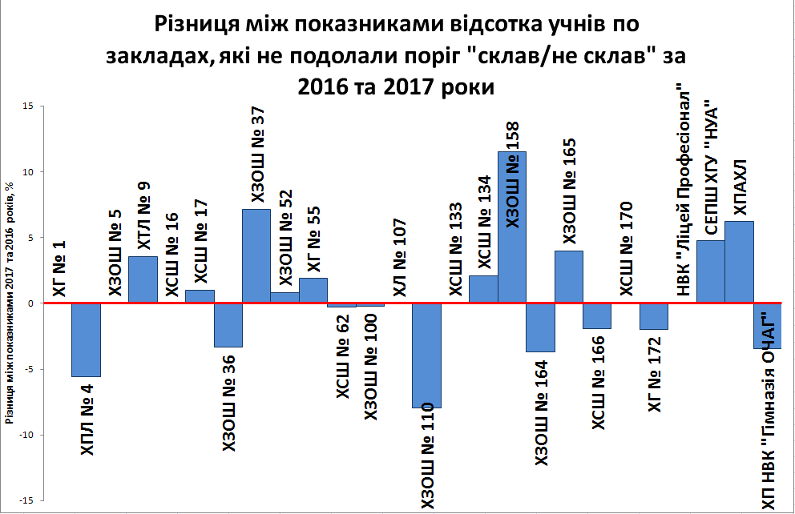

Slide 10
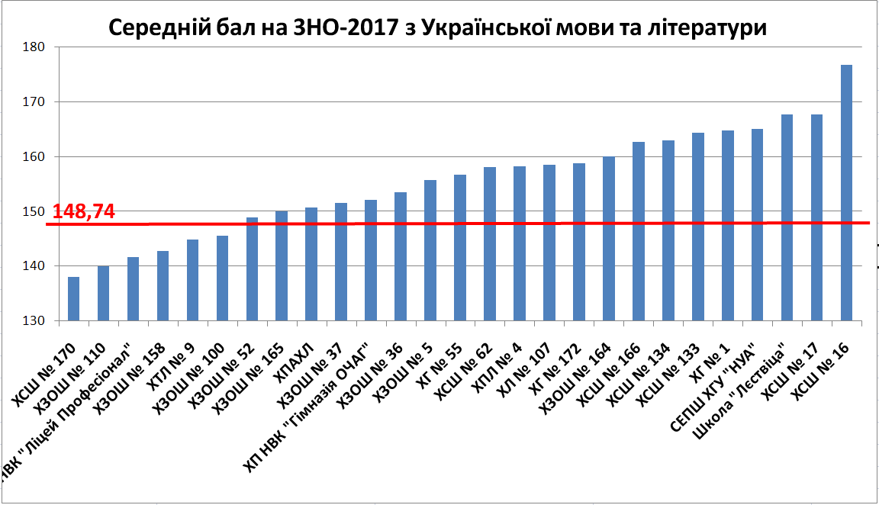

Slide 11
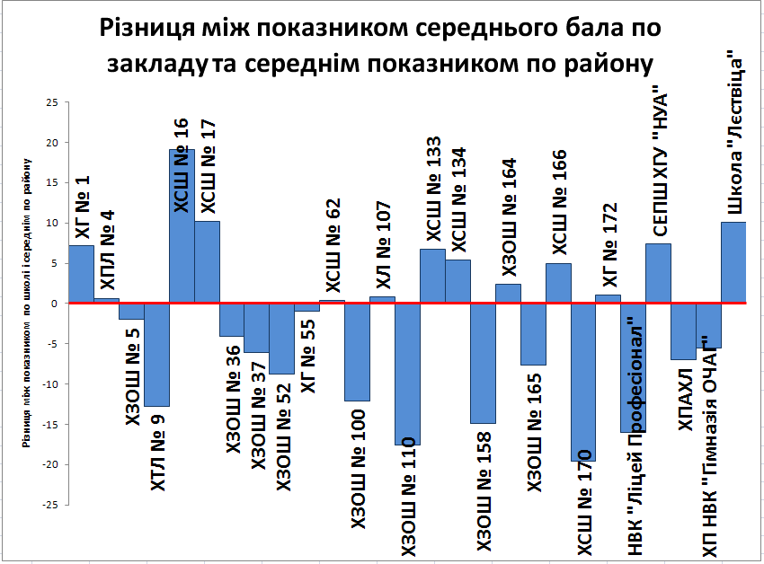

Slide 12
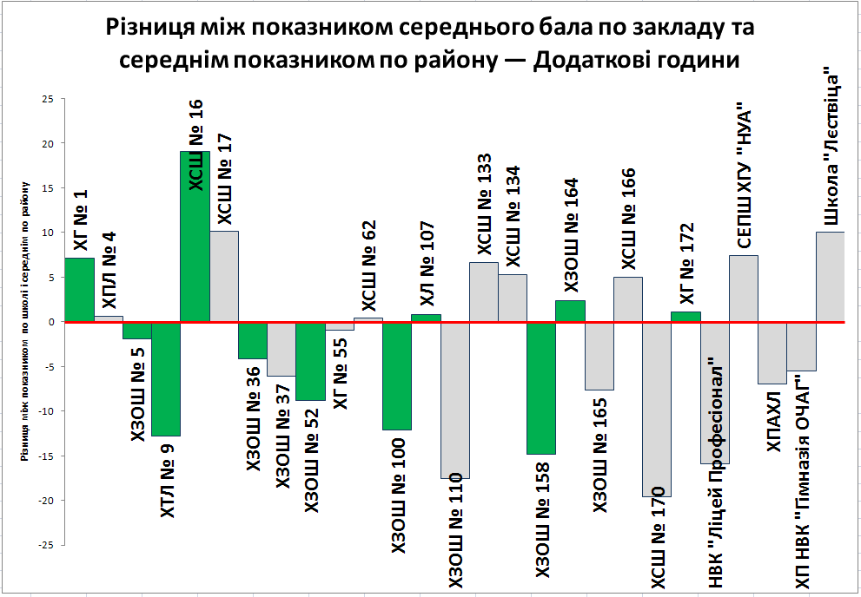

Slide 13
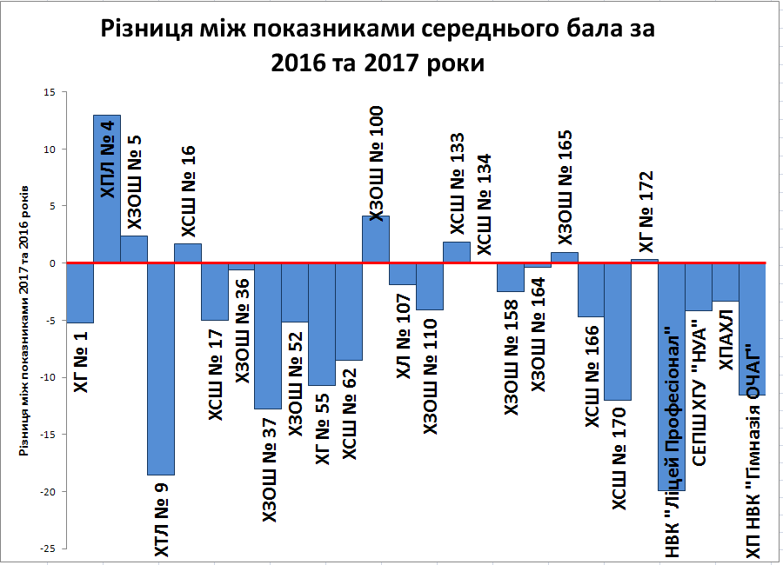

Slide 14
№ | ЗНЗ | Заплановані медалі | Бал за ДПА у формі ЗНО
1 | ХЗОШ № 5 | СМ | 9
2 | ХЗОШ № 36 | ЗМ | 6
3 | ХЗОШ № 36 | ЗМ | 7
4 | ХЗОШ № 36 | СМ | 7
5 | ХЗОШ № 36 | ЗМ | 8
6 | ХЗОШ № 52 | СМ | 9
7 | ХСШ № 62 | ЗМ | 8
8 | ХСШ № 62 | ЗМ | 9
9 | ХСШ № 62 | ЗМ | 9
10 | ХЗОШ № 110 | СМ | 9
11 | ХСШ № 134 | ЗМ | 8
12 | ХЗОШ № 165 | СМ | 8
13 | ХЗОШ № 165 | ЗМ | 9
14 | ХЗОШ № 165 | ЗМ | 9
15 | ХГ № 172 | ЗМ | 8
16 | ХГ № 172 | ЗМ | 9
17 | «Лєствіца» | ЗМ | 8
18 | ХАХЛ | СМ | 9

Slide 15
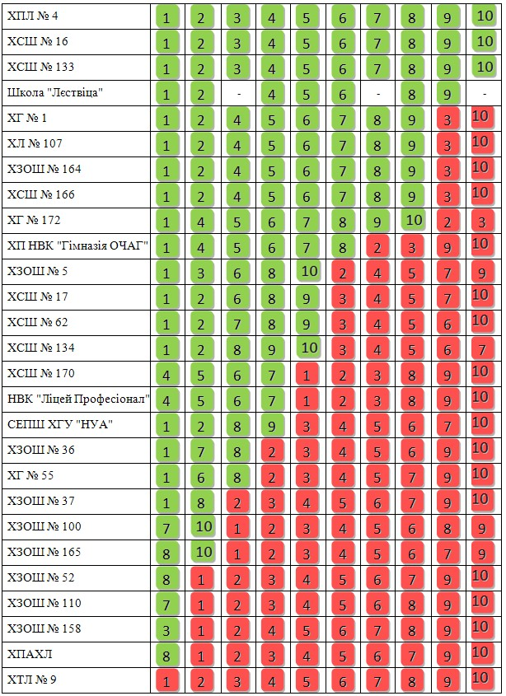
ПІДСУМКИ

Slide 16
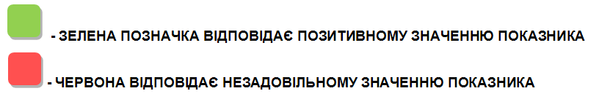
Номер на позначці відповідає показнику, що враховувався в аналізі:
1 | Відсотковий розподіл учнів, що склали ЗНО на 160 балів та вище у порівнянні з середнім по Харкову значенням
2 | Відсоток учнів, що склали ЗНО на 160 балів та вище, у порівнянні з середнім по Київському району значенням
3 | Динаміка відсоткового значення учнів, що склали ЗНО на 160 балів та вище протягом 2016 -2017 років
4 | Наявність учнів, які не подолали поріг «склав/не склав»
5 | Відсотковий розподіл учнів, які не подолали поріг «склав/не склав»
6 | Відсоток учнів, які не подолали поріг «склав/не склав» у порівнянні з середнім по Київському району значенням
7 | Динаміка відсоткового значення учнів, які не подолали поріг «склав/не склав» протягом 2016 -2017 років
8 | Середній бал учнів закладу у порівнянні з середнім балом учнів по Харківській області
9 | Середній бал учнів закладу у порівнянні з середнім балом учнів Київського району
10 | Динаміка середнього балу учнів протягом 2016 -2017 років
ПІДСУМКИ

Slide 17
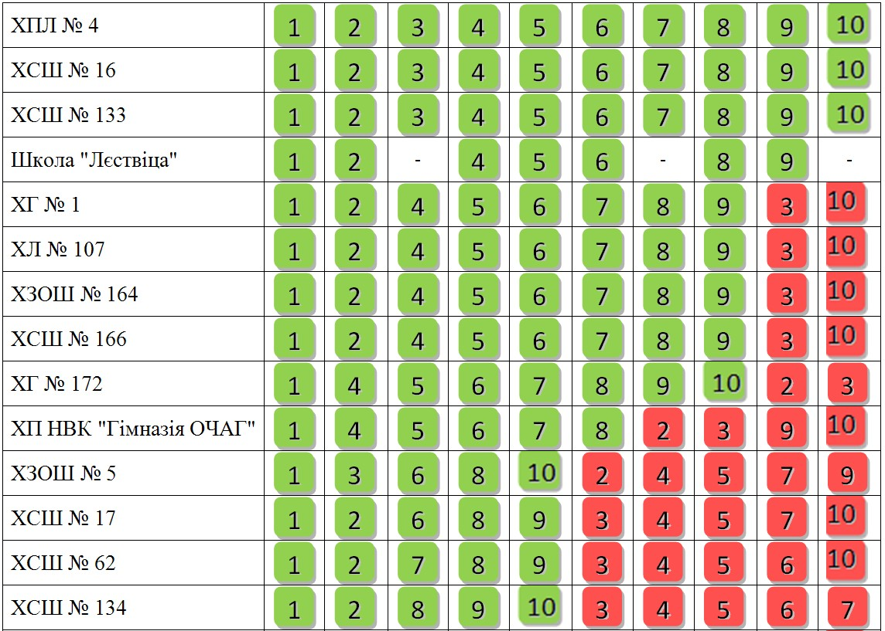
ПІДСУМКИ

Slide 18
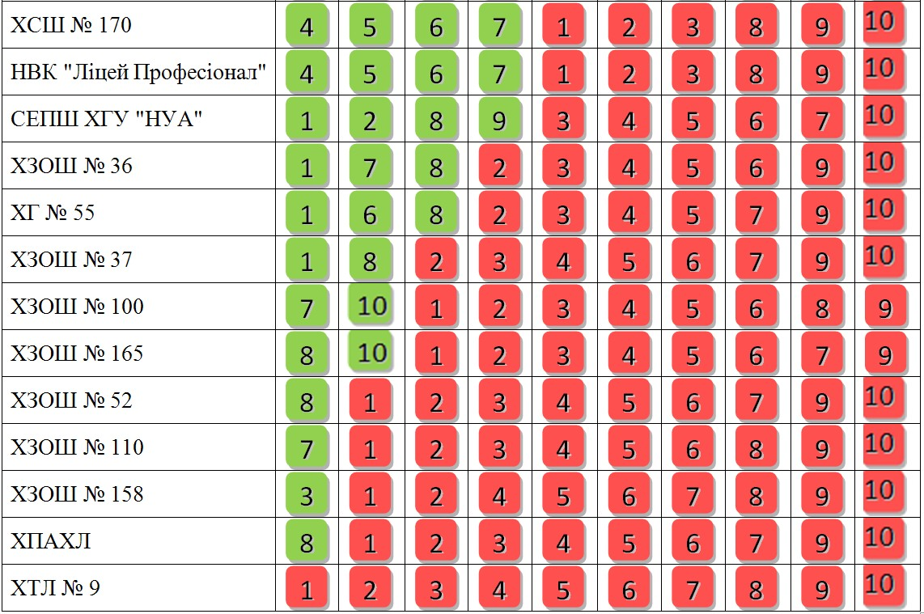
ПІДСУМКИ

Slide 19

ВІДСОТОК УЧНІВ, ЯКІ ОТРИМАЛИ ВІД 160 БАЛІВ І БІЛЬШЕ
Назва ЗНЗ | % від загальної к-ті | Назва ЗНЗ | % від загальної к-ті
ХПАХЛ | 0 | ХЗОШ № 164 | 34,14
ХСШ № 170 | 11,11 | ХПЛ № 4 | 36,36
СЕПШ ХГУ "НУА" | 15,38 | ХЗОШ № 37 | 40
ХЗОШ № 110 | 16,67 | ХСШ № 133 | 41,67
ХЗОШ № 100 | 18,18 | ХГ № 172 | 51,72
ХСШ № 134 | 18,18 | ХСШ № 17 | 51,92
ХЗОШ № 165 | 20,59 | ХСШ № 166 | 58,07
НВК "Ліцей Професіонал" | 22,22 | ХГ № 55 | 58,33
ХТЛ № 9 | 23,53 | ХП НВК "Гімназія ОЧАГ" | 60
ХЗОШ № 52 | 25 | ХЛ № 107 | 60,6
ХЗОШ № 158 | 25 | Школа "Лєствіца" | 61,54
ХЗОШ № 5 | 29,73 | ХГ № 1 | 64,28
ХСШ № 62 | 31,43 | ХСШ № 16 | 76,93
ХЗОШ № 36 | 31,58

Slide 20
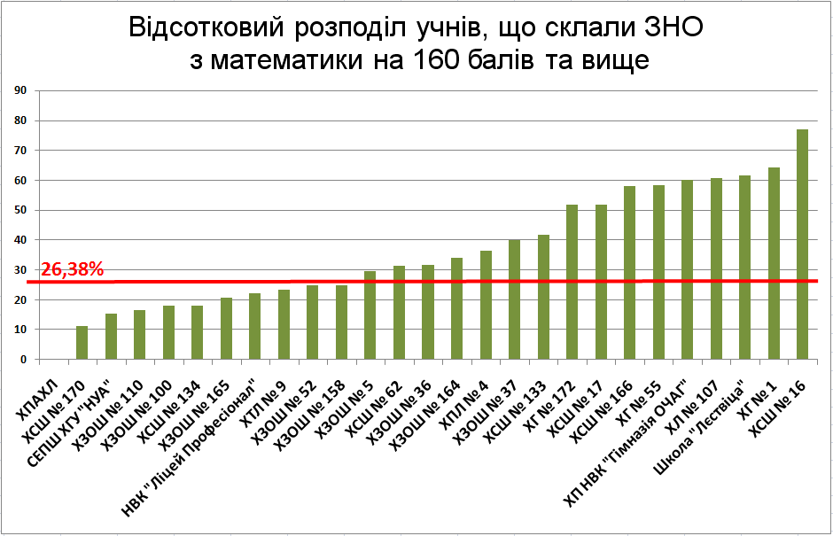

Slide 21
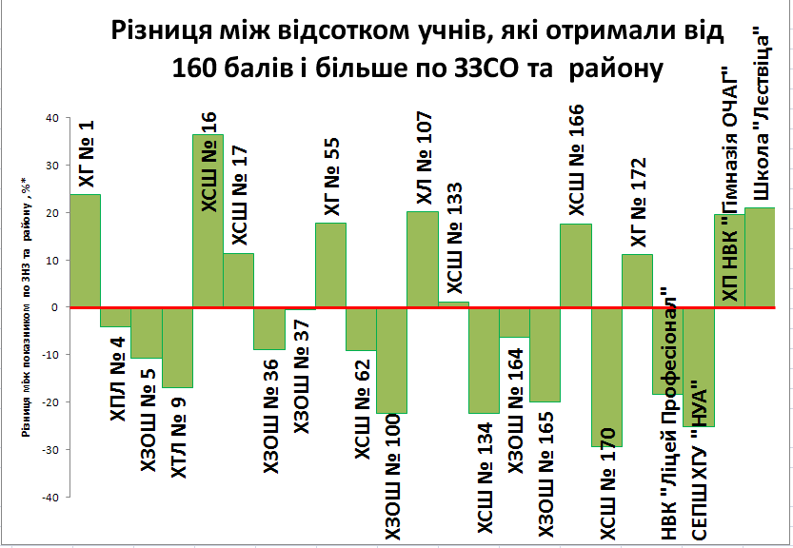

Slide 22
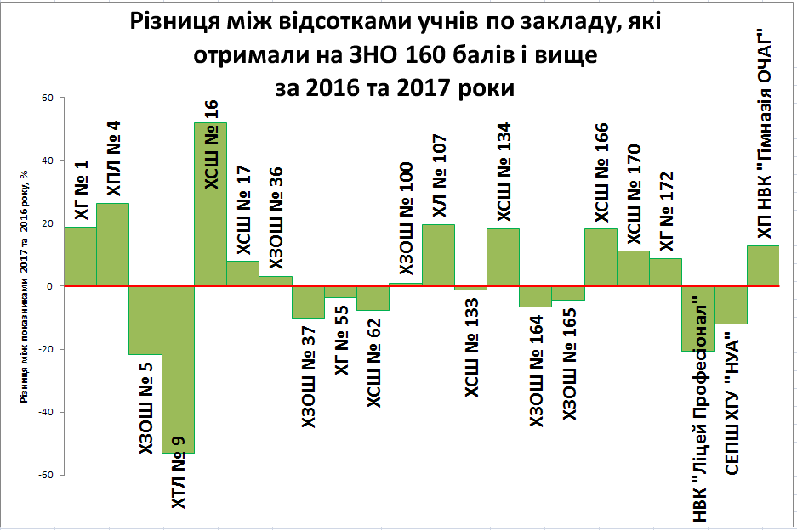

Slide 23
УЧНІ, ЯКІ НЕ ПОДОЛАЛИ ПОРІГ “СКЛАВ/НЕ СКЛАВ”
Назва ЗНЗ | Кількість учнів, які складали ЗНО | % учнів, які не подолали поріг «склав/ не склав» | Кількість учнів, які не подолали поріг «склав/ не склав»
ХСШ № 17 | 52 | 1,92 | 1
ХЗОШ № 5 | 37 | 2,7 | 1
ХГ № 55 | 36 | 2,78 | 1
ХСШ № 62 | 35 | 2,86 | 1
ХЗОШ № 165 | 34 | 2,94 | 1
ХЗОШ № 36 | 19 | 5,26 | 1
ХЗОШ № 164 | 41 | 7,32 | 3
СЕПШ ХГУ "НУА" | 13 | 7,69 | 1
ХПЛ № 4 | 11 | 9,09 | 1
ХЗОШ № 100 | 22 | 9,09 | 2
ХЗОШ № 52 | 8 | 12,5 | 1
ХЗОШ № 37 | 10 | 20 | 2
ХСШ № 170 | 9 | 22,22 | 2
ХЗОШ № 158 | 4 | 25 | 1

Slide 24
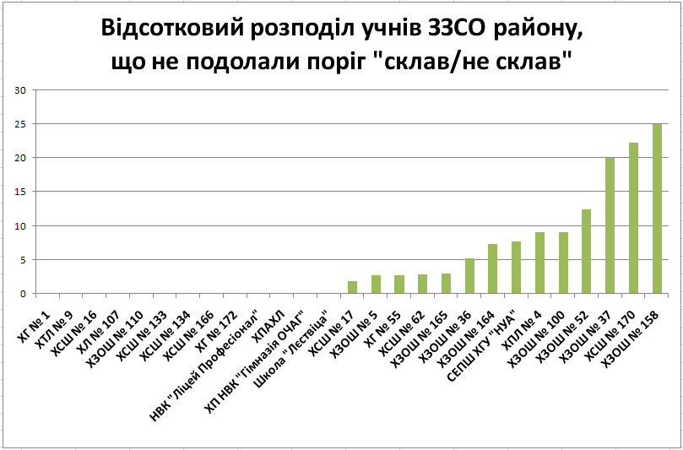

Slide 25
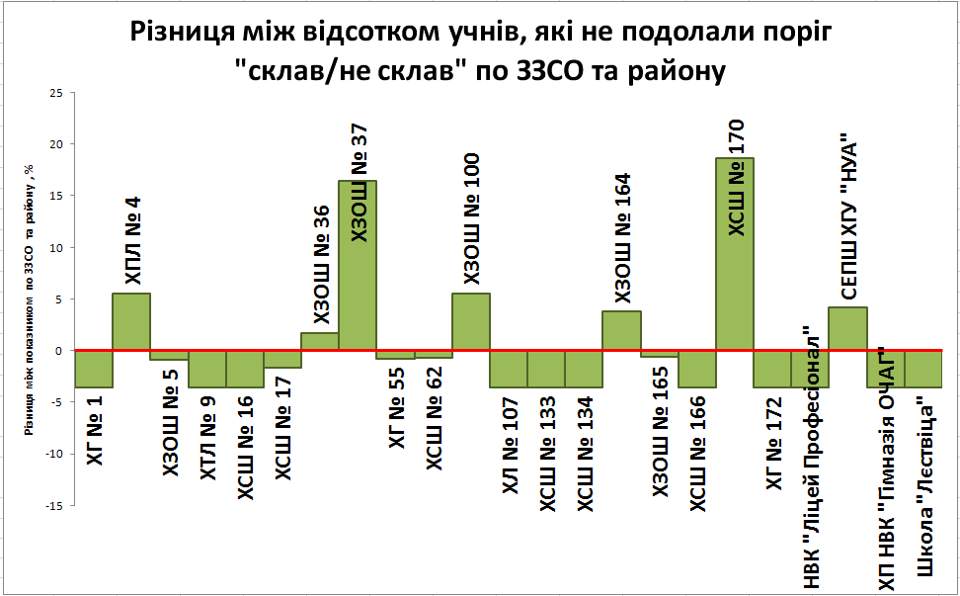

Slide 26
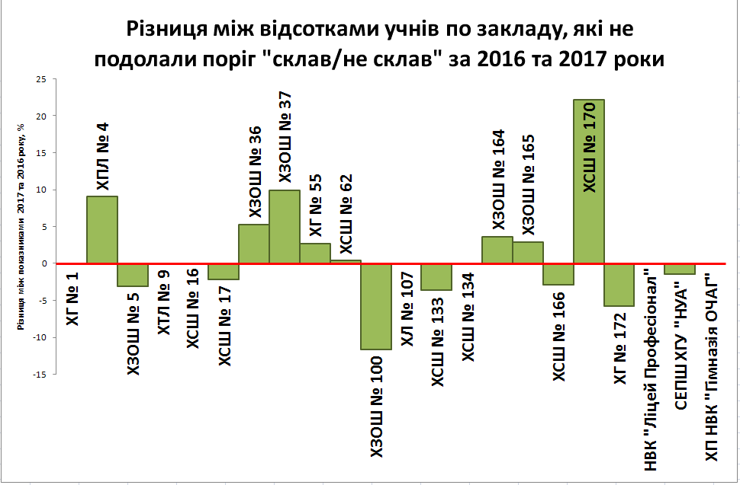

Slide 27
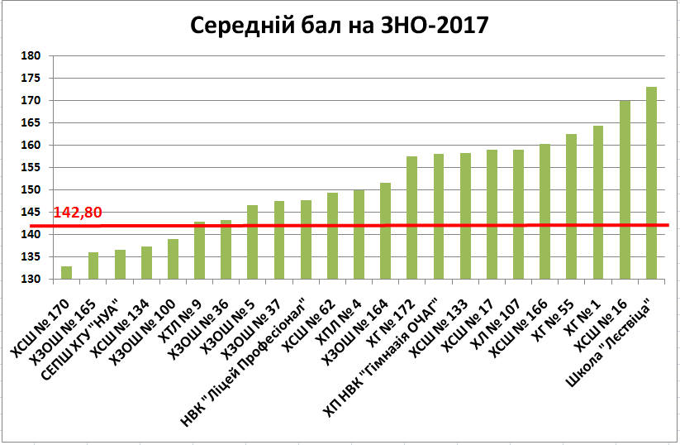

Slide 28
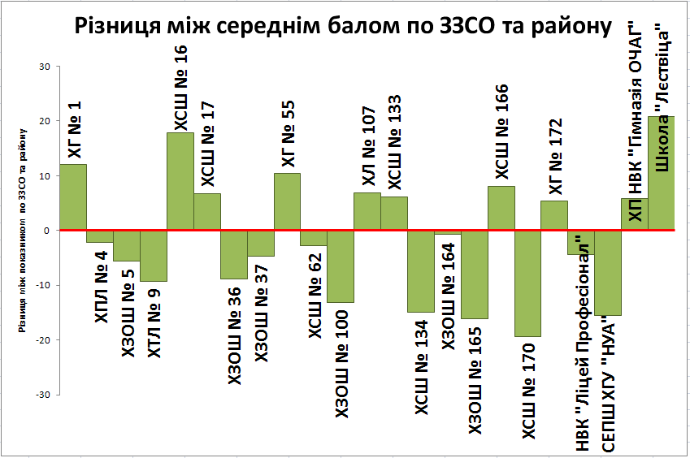

Slide 29
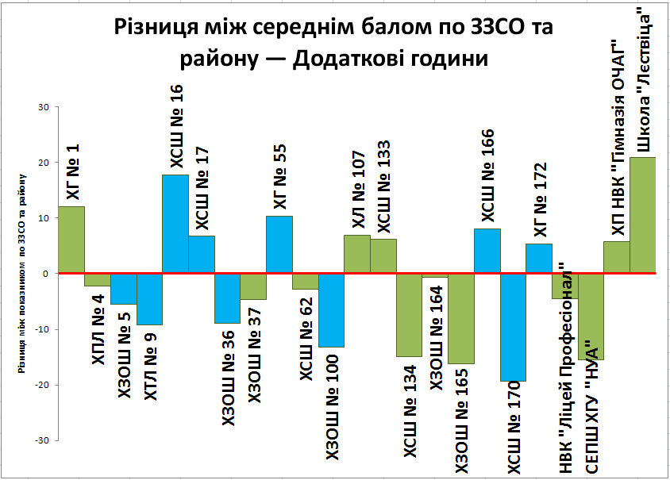

Slide 30
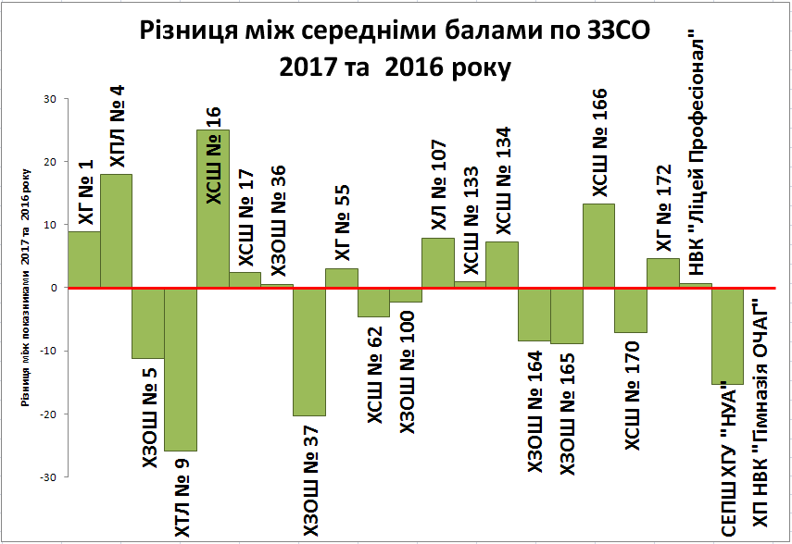

Slide 31
№ | ЗНЗ | Заплановані медалі | Бал за ДПА у формі ЗНО
1 | ХЗОШ № 5 | СМ | 7
2 | ХСШ № 17 | ЗМ | 6
3 | ХСШ № 62 | ЗМ | 9
4 | ХСШ № 62 | ЗМ | 8
5 | ХСШ № 62 | ЗМ | 8
6 | ХСШ № 62 | ЗМ | 6
7 | ХСШ № 62 | СМ | 9
8 | ХЗОШ № 110 | ЗМ | 8
9 | ХЗОШ № 110 | СМ | 9
10 | ХСШ № 134 | ЗМ | 6
11 | ХЗОШ № 165 | СМ | 5
12 | ХЗОШ № 165 | ЗМ | 9
13 | ХЗОШ № 165 | ЗМ | 9

Slide 32
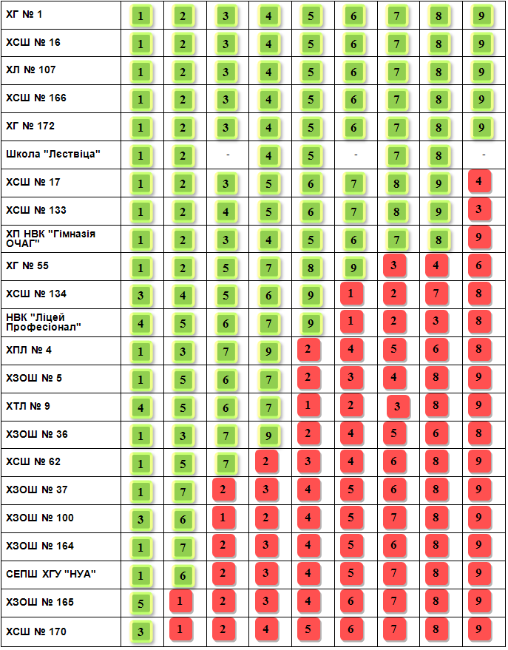

Slide 33
Номер на позначці відповідає показнику, що враховувався в аналізі:
1 | Відсотковий розподіл учнів, що склали ЗНО на 160 балів та вище у порівнянні з середнім по Харкову значенням
2 | Відсоток учнів, що склали ЗНО на 160 балів та вище, у порівнянні з середнім по Київському району значенням
3 | Динаміка відсоткового значення учнів, що склали ЗНО на 160 балів та вище протягом 2016 -2017 років
4 | Наявність учнів, які не подолали поріг «склав/не склав»
5 | Відсотковий розподіл учнів, які не подолали поріг «склав/не склав»
6 | Відсоток учнів, які не подолали поріг «склав/не склав» у порівнянні з середнім по Київському району значенням
7 | Динаміка відсоткового значення учнів, які не подолали поріг «склав/не склав» протягом 2016 -2017 років
8 | Середній бал учнів закладу у порівнянні з середнім балом учнів по Харківській області
9 | Середній бал учнів закладу у порівнянні з середнім балом учнів Київського району
10 | Динаміка середнього балу учнів протягом 2016 -2017 років

Slide 34
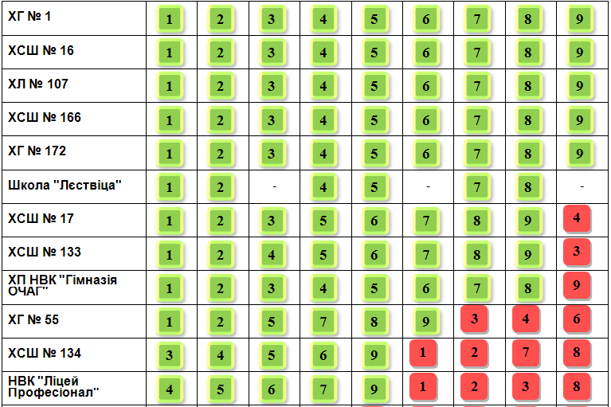

Slide 35
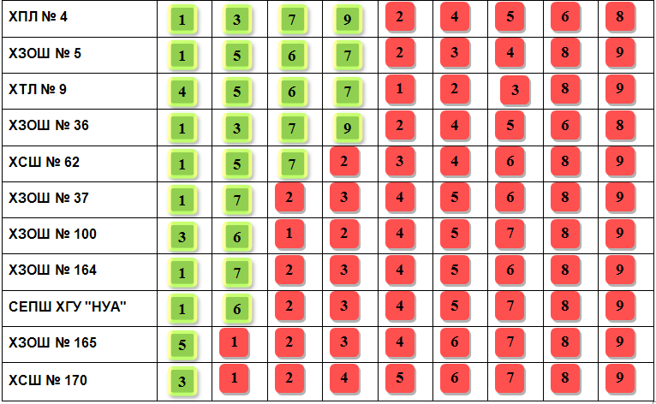

Slide 36

ВІДСОТОК УЧНІВ, ЯКІ ОТРИМАЛИ ВІД 160 БАЛІВ І БІЛЬШЕ
Назва ЗНЗ | % від загальної к-ті | Назва ЗНЗ | % від загальної к-ті
ХСШ № 170 | 0 | ХПЛ № 4 | 36,36
ХЗОШ № 110 | 6,67 | ХЗОШ № 36 | 36,67
ХЗОШ № 100 | 8 | ХСШ № 62 | 37,5
ХЗОШ № 158 | 8,33 | ХСШ № 166 | 39,28
ХЗОШ № 165 | 13,89 | Школа "Лєствіца" | 40
ХЗОШ № 52 | 17,64 | ХЛ № 107 | 40,74
ХПАХЛ | 22,58 | ХГ № 172 | 43,34
ХЗОШ № 164 | 25 | ХСШ № 134 | 43,75
НВК "Ліцей Професіонал" | 25 | ХГ № 1 | 44,44
ХП НВК "Гімназія ОЧАГ" | 27,27 | ХСШ № 17 | 45,29
ХЗОШ № 37 | 29,17 | ХСШ № 133 | 46,35
СЕПШ ХГУ "НУА" | 31,25 | ХГ № 55 | 48,39
ХЗОШ № 5 | 32,14 | ХСШ № 16 | 70
ХТЛ № 9 | 33,34

Slide 37
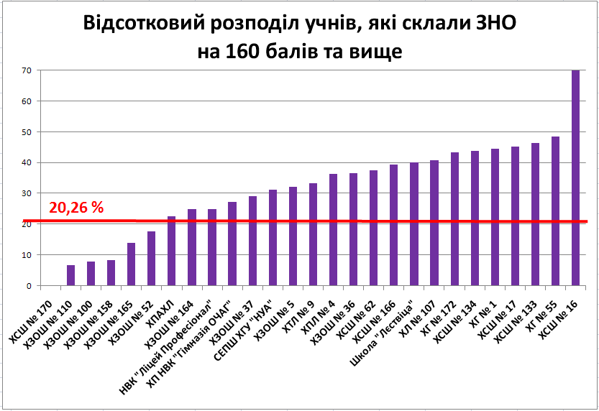

Slide 38
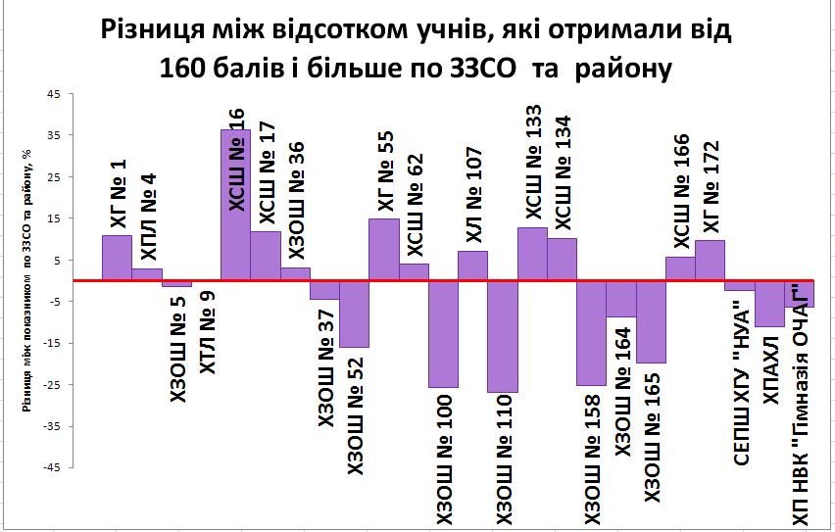

Slide 39
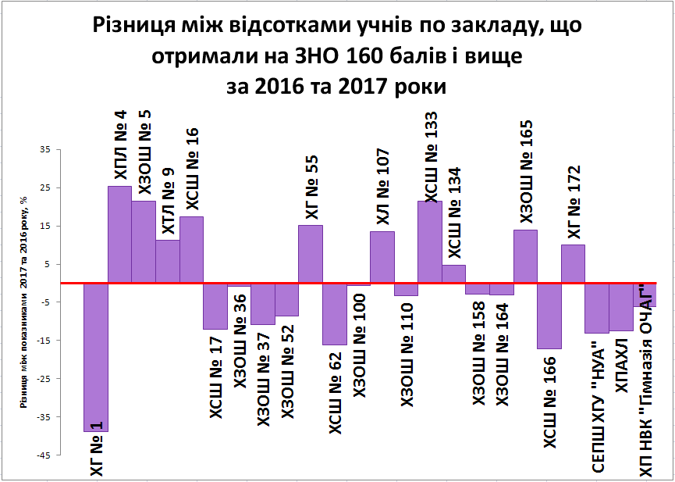

Slide 40
УЧНІ, ЯКІ НЕ ПОДОЛАЛИ ПОРІГ “СКЛАВ/НЕ СКЛАВ”
Назва ЗНЗ | Кількість учнів, які складали ЗНО | % учнів, які не подолали поріг «склав/ не склав» | Кількість учнів, які не подолали поріг «склав/ не склав»
ХГ № 55 | 31 | 3,23 | 1
ХЗОШ № 36 | 30 | 3,33 | 1
ХГ № 172 | 30 | 3,33 | 1
ХЗОШ № 5 | 28 | 3,57 | 1
ХСШ № 166 | 28 | 3,57 | 1
ХЛ № 107 | 27 | 3,7 | 1
ХСШ № 133 | 41 | 4,87 | 2
ХСШ № 134 | 16 | 6,25 | 1
СЕПШ ХГУ "НУА" | 16 | 6,25 | 1
ХТЛ № 9 | 15 | 6,67 | 1
ХП НВК "Гімназія ОЧАГ" | 22 | 9,09 | 2
ХЗОШ № 164 | 32 | 9,38 | 3
ХПАХЛ | 31 | 9,68 | 3
ХЗОШ № 100 | 25 | 12 | 3
ХСШ № 62 | 40 | 12,5 | 5
ХЗОШ № 110 | 15 | 13,33 | 2
ХЗОШ № 158 | 12 | 16,67 | 2
ХЗОШ № 165 | 36 | 16,67 | 6
ХЗОШ № 37 | 24 | 20,83 | 5

Slide 41
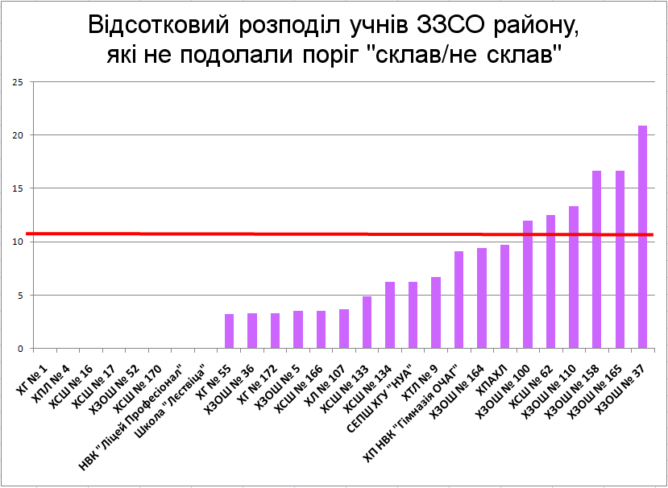

Slide 42
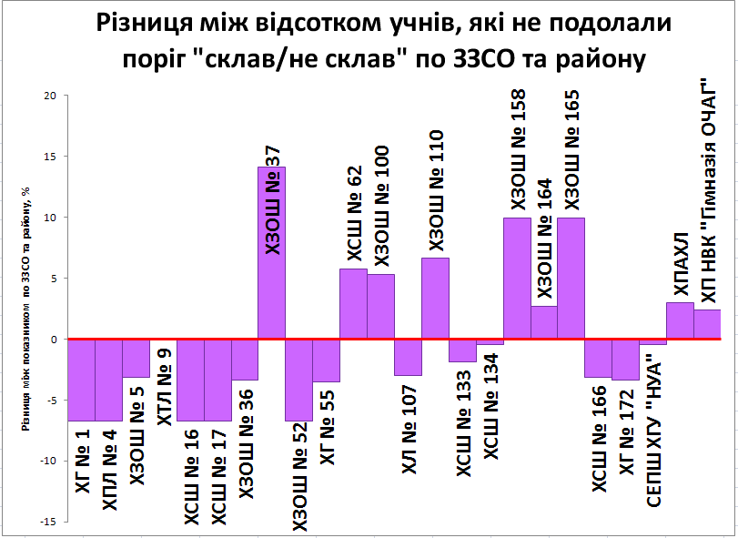

Slide 43
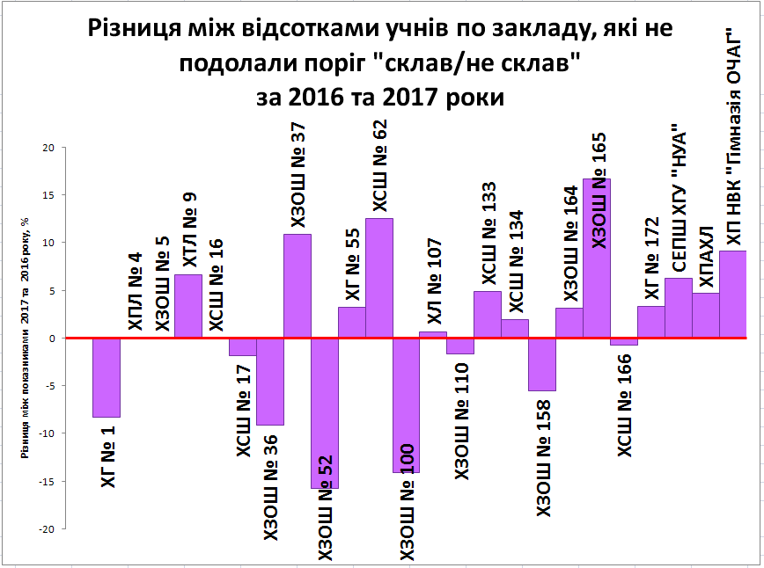

Slide 44
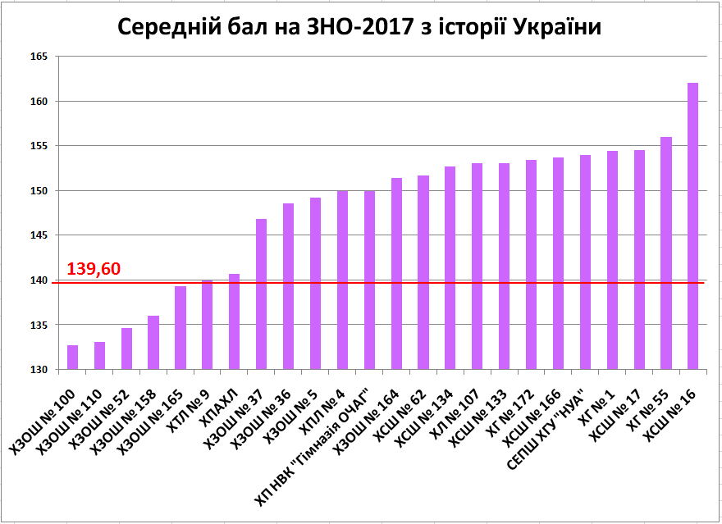

Slide 45
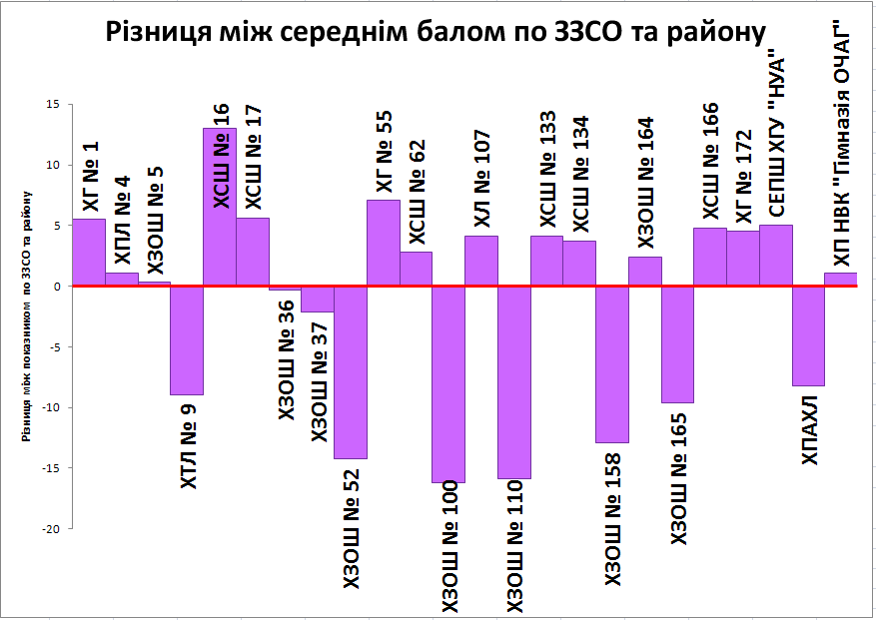

Slide 46
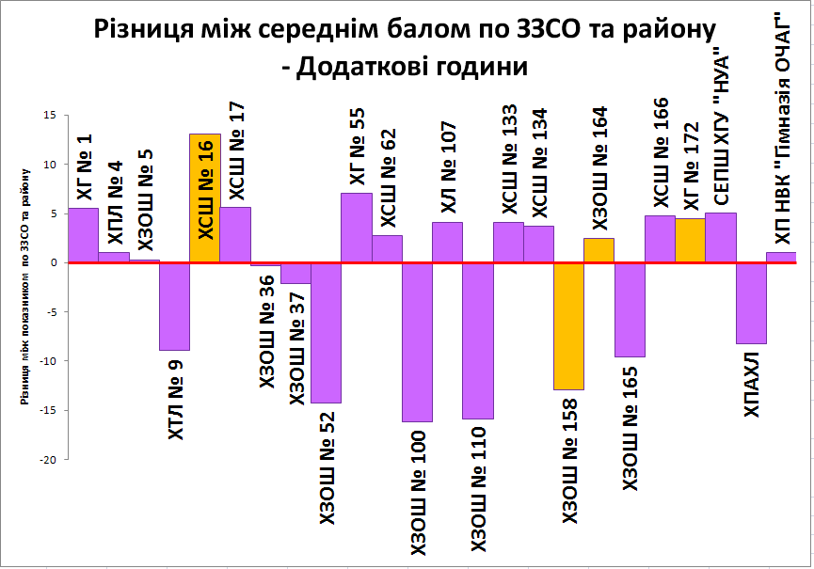

Slide 47
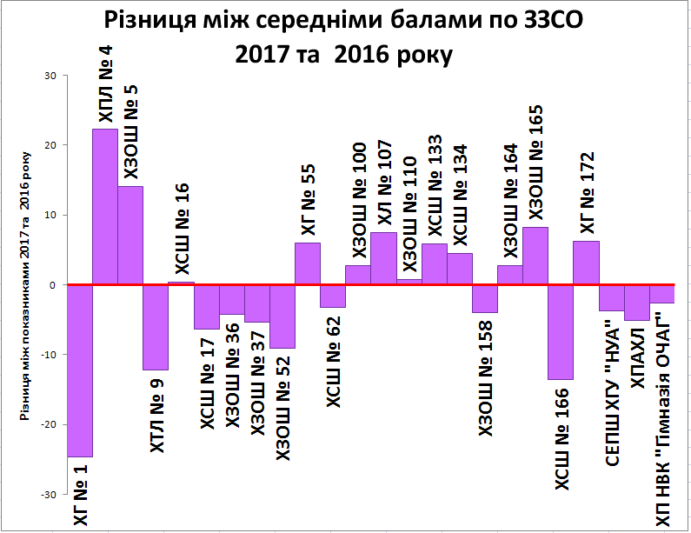

Slide 48
№ | ЗНЗ | Заплановані медалі | Бал за ДПА у формі ЗНО
1 | ХЗОШ № 5 | СМ | 9
2 | ХЗОШ № 5 | СМ | 8
3 | ХСШ № 17 | СМ | 7
4 | ХЗОШ № 36 | ЗМ | 5
5 | ХЗОШ № 36 | ЗМ | 8
6 | ХЗОШ № 36 | ЗМ | 9
7 | ХЗОШ № 37 | СМ | 9
8 | ХСШ № 62 | ЗМ | 8
9 | ХСШ № 133 | ЗМ | 8
10 | ХАХЛ | СМ | 9
11 | ХАХЛ | СМ | 6

Slide 49
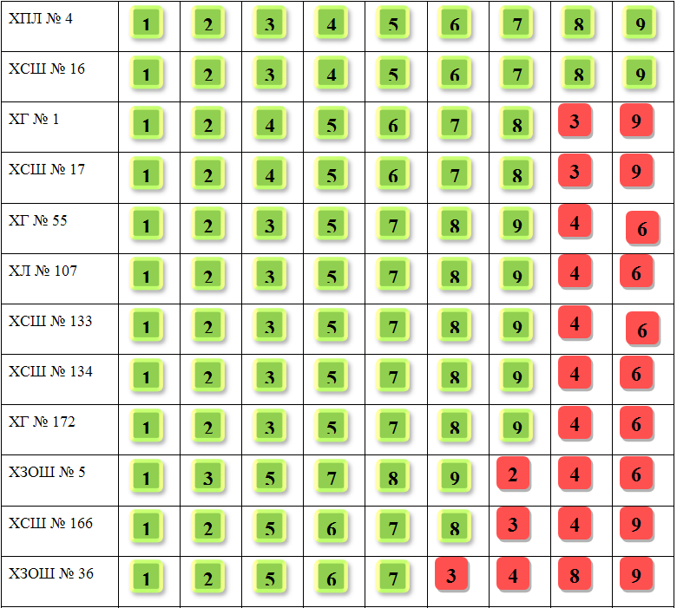

Slide 50
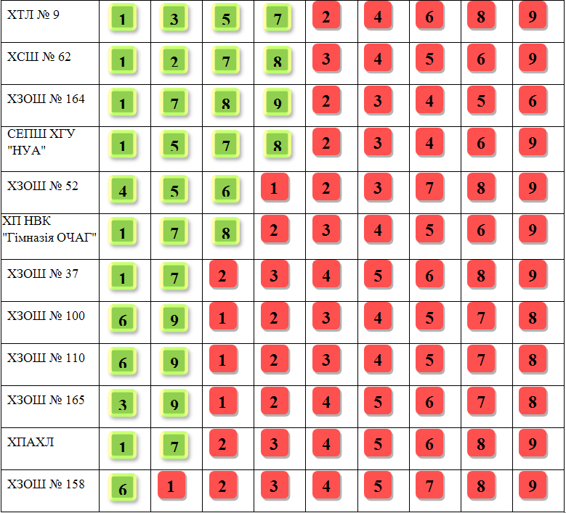

Slide 51
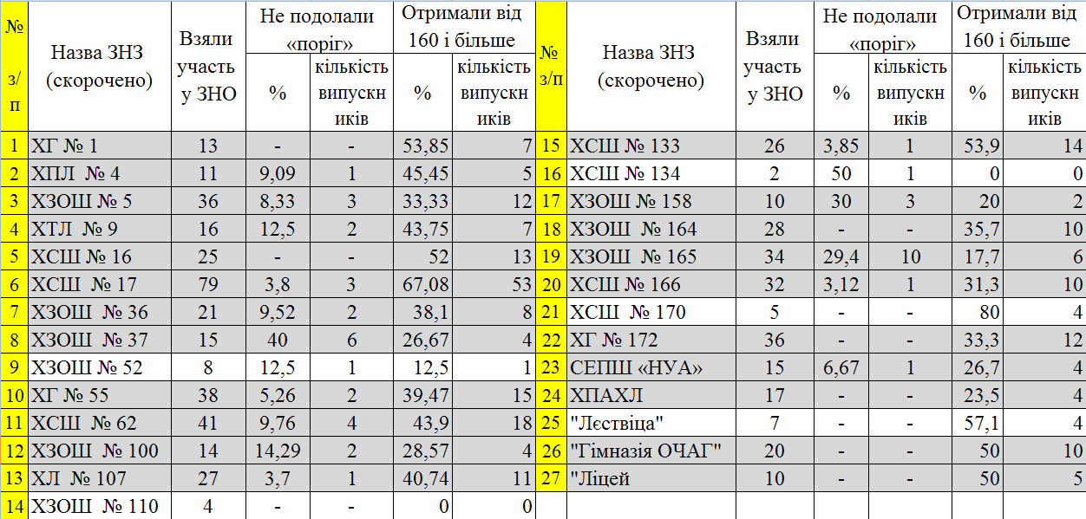
АНГЛІЙСЬКА МОВА

Slide 52
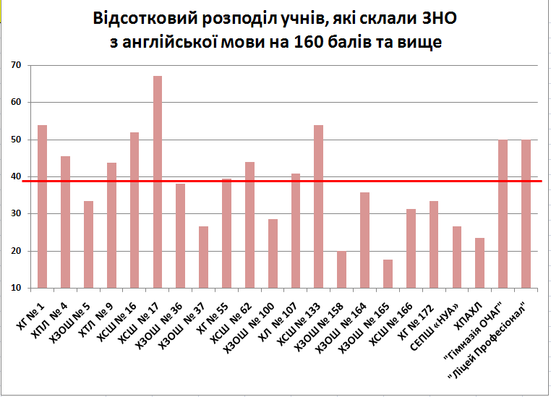
АНГЛІЙСЬКА МОВА

Slide 53
АНГЛІЙСЬКА МОВА
УЧНІ, ЯКІ НЕ ПОДОЛАЛИ ПОРІГ “СКЛАВ/НЕ СКЛАВ”
№ з/п | Назва ЗНЗ (скорочено) | Не подолали «поріг»
 |  | % | Кількість випускників
1 | ХПЛ № 4 | 9,09 | 1
2 | ХЗОШ № 5 | 8,33 | 3
3 | ХТЛ № 9 | 12,5 | 2
4 | ХСШ № 17 | 3,8 | 3
5 | ХЗОШ № 36 | 9,52 | 2
6 | ХЗОШ № 37 | 40 | 6
7 | ХГ № 55 | 5,26 | 2
8 | ХСШ № 62 | 9,76 | 4
9 | ХЗОШ № 100 | 14,29 | 2
10 | ХЛ № 107 | 3,7 | 1
11 | ХСШ № 133 | 3,85 | 1
12 | ХЗОШ № 158 | 30 | 3
13 | ХЗОШ № 165 | 29,41 | 10
14 | ХСШ № 166 | 3,12 | 1
15 | СЕПШ «НУА» | 6,67 | 1

Slide 54
АНГЛІЙСЬКА МОВА
УЧНІ, ЯКІ НЕ ПОДОЛАЛИ ПОРІГ “СКЛАВ/НЕ СКЛАВ”
№ з/п | Назва ЗНЗ (скорочено) | Не подолали «поріг»
 |  | % | Кількість випускників
1 | ХПЛ № 4 | 9,09 | 1
2 | ХЗОШ № 5 | 8,33 | 3
3 | ХТЛ № 9 | 12,5 | 2
4 | ХСШ № 17 | 3,8 | 3
5 | ХЗОШ № 36 | 9,52 | 2
6 | ХЗОШ № 37 | 40 | 6
7 | ХГ № 55 | 5,26 | 2
8 | ХСШ № 62 | 9,76 | 4
9 | ХЗОШ № 100 | 14,29 | 2
10 | ХЛ № 107 | 3,7 | 1
11 | ХСШ № 133 | 3,85 | 1
12 | ХЗОШ № 158 | 30 | 3
13 | ХЗОШ № 165 | 29,41 | 10
14 | ХСШ № 166 | 3,12 | 1
15 | СЕПШ «НУА» | 6,67 | 1

Slide 55
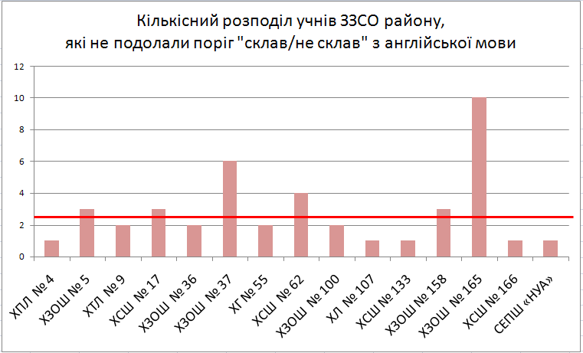
АНГЛІЙСЬКА МОВА

Slide 56
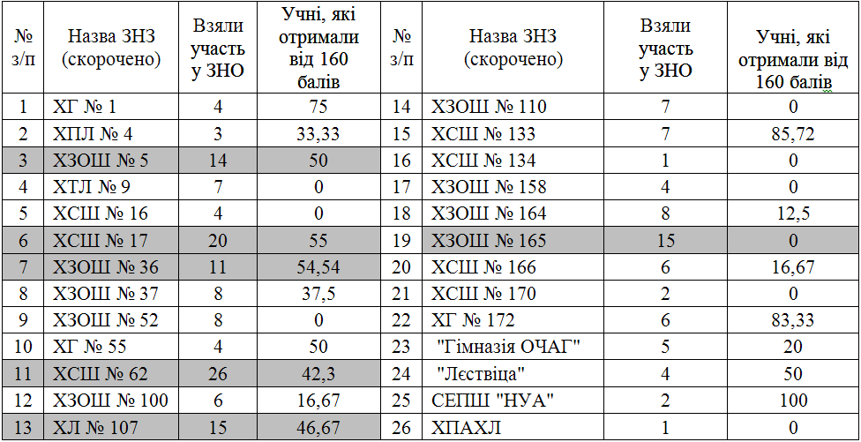
БІОЛОГІЯ

Slide 57
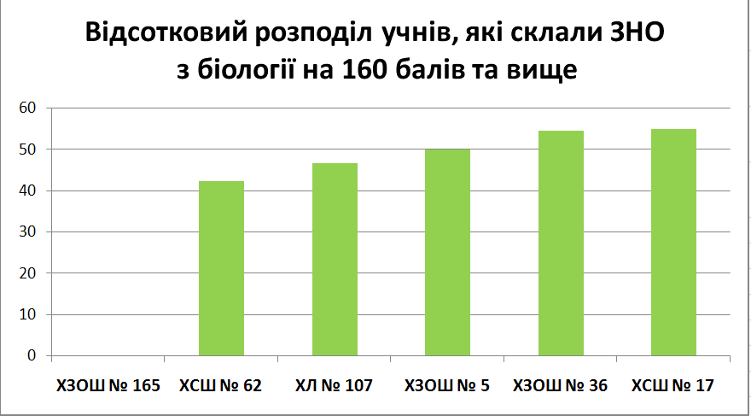
БІОЛОГІЯ

Slide 58
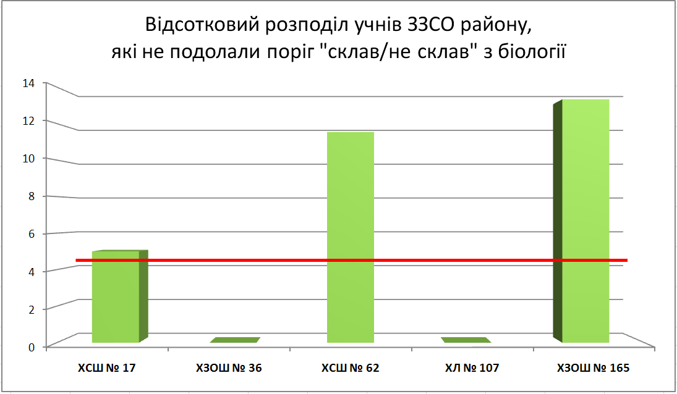
БІОЛОГІЯ

Slide 59
Початковий рівень знань з п’яти предметів виявили окремі учні майже всіх навчальних закладів:
- з п’яти предметів – ХСШ № 62 та ХЗОШ № 165;
- з чотирьох предметів – ЗЗСО №№ 5, 17, 36, 37, 55, 100, 158, «НУА»;
- з трьох предметів – ХТЛ № 9;
- з двох предметів – ЗЗСО №№ 4, 52, 107, 110, 133, 134, 164, 166, ХПАХЛ;
- з одного предмета – ЗЗСО №№ 170, 172, «ОЧАГ».
Тільки в чотирьох закладах – ХГ №1, ХСШ № 16, школа «Лєствіца» та ліцеї «Професіонал» усі учні з усіх предметів подолали поріг «склав/не склав».

